Slide 1

연구인력에 대한 연구 윤리 교육
금강대학교 산학협력단

Slide 2
1. Contents
01
연구 윤리의 정의
02
연구 진실성 검증
03
연구 수행 단계별 연구 진실성 확립
04
부실 학술 활동의 특징과 대처 방안

Slide 3

1. 연구 윤리란 무엇인가

Slide 4
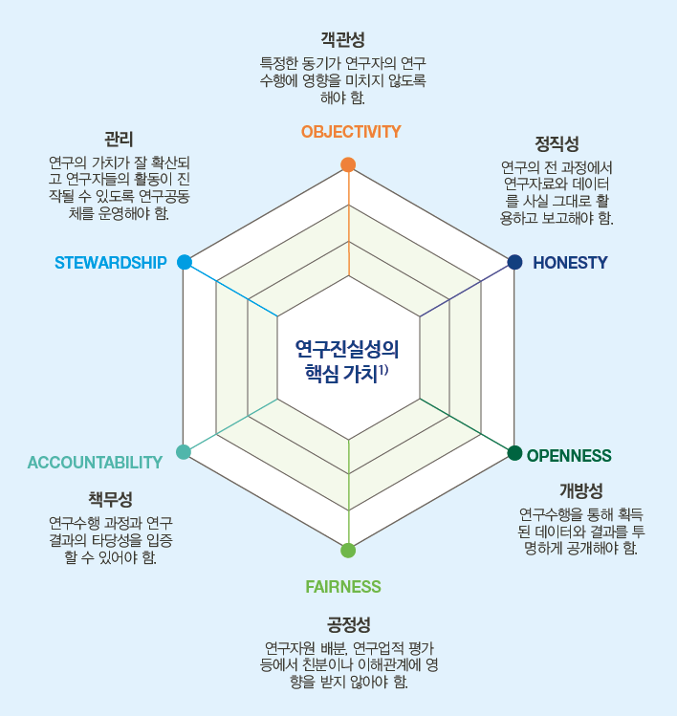
1-1. 연구 윤리의 정의 및 연구 진실성
정의
연구자가 연구 수행의 전 과정을 알고 실천해야 할 가치나 규범
연구진실성
연구의 전 과정(제안, 계획, 수행, 보고, 검토, 확산 등)에서 연구의 핵심가치인 1)객관성, 2)정직성, 3)개방성, 4)공정성, 5)책무성 관리 등을 지켜 나가는 것을 의미

Slide 5
1-2. 연구 부정행위
연구진실성을 직접적으로 저해하는 위조⋅ 변조 ⋅ 표절, 부당한 저자 표기, 부당한 중복게재, 부정행위 조사를 방해하거나 제보자에게 위해를 가하는 행위, 각 학문분야에서 통상적으로 용인되는 범위를 심각하게 벗어난 행위 등으로 규정
☞ 연구부정행위 자가 체크리스트
위조
연구수행 전 과정에서 존재하지 않는 데이터 또는 결과 등을 거짓으로 만들거나 기록한 사실이 없는가?
변조
연구수행 과정에서 데이터 또는 결과 등을 임의적으로 사실과 다르게 변형, 삭제, 왜곡하여 기록한 사실이 없는가?
표절
이미 발표된 타인의 독창적인 아이디어나 연구성과물을 활용하면서 출처를 정확하게 표기하였는가?
부당한
저자 표기
연구에 지적 기여를 한 연구자에게 저자의 자격을 부여하였는가?
연구에 지적 기여를 하지 않은 연구자에게는 저자의 자격을 제외하였는가?
부당한
중복게재
자신의 이전 저작물을 여러 번 활용하면서 모든 인용 부분들에 대해 정확하게 출처 표기를 하였는가?
자신의 이전 저작물을 활용하면서 출처 표기를 제대로 했으나 인용된 양 또는 질이 해당 학문 분야에서 인정하는 범위 이내라고 확신할 수 있는가?
연구
부정행위
조사방해
본인 또는 타인에 대한 연구부정행위 조사를 고의로 방해하는 일이 없었는가?
제보자 또는 피조사자에게 위해를 가하는 일이 없었는가?

Slide 6
2. 연구진실성 검증

Slide 7
2-1. 연구부정행위 검증절차
연구부정행위 검증 절차
1. 제보 접수
2. 예비조사
3. 본 조사 실시여부
조사 필요
4. 본 조사
5. 의견청취
6. 판정
7. 관련자 통보
8. 이의신청
교육부
보고
조사 불필요
4. 관련자 통보
5. 이의신청

Slide 8
2-2. 주요 연구부정행위 사례
가) 논문에 제시되는 데이터 및 사진의 위조, 변조, 표절.
나) 혈액, 세포, 장기, 유전자 등 인체 유래물의 불법 채취
(금품을 주고 구매 또는 소속 연구자들로부터 채취)
다) 연구비를 지정된 통장이 아닌 개인 통장으로 관리 및 개인적인 목적으로 활용.
라) 실험대상 동물의 생활(먹이, 휴식) 관리 부실.
마) 실험대상 동물의 처치와 사후 처리 부실.
바) 연구성과물에 기여도가 없는 연구자 자녀를 저자로 참여시킴.
사) 연구부정행위 제보자에 위협 또는 회유.
아) 이전 연구성과물의 적절한 출처 표기 없는 재활용(학위논문의 『쪼개기』 발표 포함)
자) 인간 대상 연구에서 참여자의 개인정보 유출.
차) 학위논문의 학술지 게재 시 지도교수가 주 저자로 표기(연구실적 가로채기)
카) 유의미하게 기여한 참여 연구원을 논문 저자에서 제외

Slide 9
3. 연구진실성 확립

Slide 10
3-1. 연구수행단계별 연구진실성 확립
☞ 연구 수행 단계 절차
연구설계 및 계획 단계
본격적인 연구 수행에 들어가기 이전에 연구가 연구공동체의 지적 발전, 사회의 안녕과 인류의 복지에 미칠 수 있는 영향력을 고려해야 함.
■ 기관윤리심의위원회(IRB) – 인간을 직접 상대하거나 이미 확보된 검체를 대상으로 연구할 때, 반드시 인간 대상 연구에 대한 승인을 받아야 함.
연구 수행 단계
데이터란 연구과정에서 획득되는 사실에 기초한 모든 종류의 정보를 의미
- 원자료(raw data)의 유형으로 연구노트(연구 수행의 전 과정 및 성과를 기록한 자료)를 기록하여 보관해야 함.
연구결과 보고 및 확산 단계
■ 연구윤리서약서(Journal and Article Management System, JAMS 양식)
① 저자(들)은 학회의 연구윤리규정을 인지하고, 논문 투고 및 게재 시, 학회의 연구윤리규정을 준수한다.
② 위조⋅ 변조⋅ 표절 등과 같은 부정행위가 있는 논문은 게재하지 않는다.
③ 투고 및 게재 논문은 내용이나 기법 상 다른 곳에 발표하지 않은 독창성을 가져야 한다.

Slide 11
4. 부실 학술 활동의 특징과 대처 방안

Slide 12
4-1. 부실 학술지의 특징과 대처방안
약탈적 학술지의 전략
① 위조 학술지
② 약탈적 학술지
③ 대량 발행 학술지
부실 학술지 여부 파악하기
① 동료 심사
② 공격적 마케팅
③ 비용 청구 방식
④ 불투명한 운영진 정보
☞ 부실 학술지 투고 후 대처방안
철회 요청
투고한 학술지에 정중히 논문 철회를 요청함
철회 요청이 무시될 경우, 법적 대응을 할 것임을 시사하는 이메일을 보냄
논문 게재료를 내기 전이라면, 논문 게재료를 내지 않음
한번 출판된 논문은 다시 다른 저널에 투고할 수 없으므로 투고 전 철저히 확인하는 것이 실질적인 유일한 방법임
재발 방지
학술지를 알게 된 방식 등 경위 공유(예 : 이메일 투고, 인터넷 검색)
출판 과정 등 특징에 대한 자세한 정보 공유(예 : 동료 심사 여부 및 편집 절차 등에 대한 상세한 공유 필요

Slide 13
4-2. 부실 학회의 특징과 대처방안
부실 학회 여부
① 동료 심사 – 일반 학회의 경우 동료 심사를 거치는 반면 부실 학회의 경우 동료심사없이 모든 논문이나 초록을 수락함.
② 공격적 마케팅 – 저명한 학자들이 참석한다고 선전하거나, 학회 논문을 학회지에 게재해준다고 선전하거나, 학회 참여를 독려하는 이메일을 보냈다면 참여를 제고함.
③ 불투명한 운영진 – 신분과 소속이 분명하지 않은 인물 또는 운영 주체가 분명하지 않은 기관이 메일을 통해 논문 게재를 독려한다면 부실 학술지일 가능성이 높음.
④ 다양한 학문분야 – 일반 학회의 경우 특정 학문 분야에 대한 학술 대회가 개최되는 반면 부실 학회는 광범위한 학문 분야에 걸쳐 초록과 논문을 수락함.
부실 학회에 참가했을 때 대처 방법
① 학술활동 – 본인이 참가한 학회가 부실 학회로 의심되더라도 본인의 학술 활동에 최선을 다함.
② 증거수집 – 본인의 학술 활동에 대하여 사진 등을 통해 증거를 수집한 후 학회 정보에 대한 증거를 수집함.
③ 정보공유 – 학회에서 돌아온 후 학회에 대해 동료들과 공유하여 희생자가 생기지 않도록 방지에 노력함.
■ 해외 학술지 투고 시 유의점
이해관계를 반드시 공개
임상실험 등 지침 확인
연구수행에서 인간대상자의 정보가 보호되었는지 확인
직접 인용과 간접 인용에 대해 철저하게 표기했는지 여부를 자세히 살핌
자기 표절 예방
중복 출판 예방

Slide 14
4-1. 부실 학술지의 특징과 대처방안
☞ 연구 수행 단계 절차
연구설계 및 계획 단계
본격적인 연구 수행에 들어가기 이전에 연구가 연구공동체의 지적 발전, 사회의 안녕과 인류의 복지에 미칠 수 있는 영향력을 고려해야 함.
■ 기관윤리심의위원회(IRB) – 인간을 직접 상대하거나 이미 확보된 검체를 대상으로 연구할 때, 반드시 인간 대상 연구에 대한 승인을 받아야 함.
연구 수행 단계
데이터란 연구과정에서 획득되는 사실에 기초한 모든 종류의 정보를 의미
- 원자료(raw data)의 유형으로 연구노트(연구 수행의 전 과정 및 성과를 기록한 자료)를 기록하여 보관해야 함.
연구결과 보고 및 확산 단계
■ 연구윤리서약서(Journal and Article Management System, JAMS 양식)
① 저자(들)은 학회의 연구윤리규정을 인지하고, 논문 투고 및 게재 시, 학회의 연구윤리규정을 준수한다.
② 위조⋅ 변조⋅ 표절 등과 같은 부정행위가 있는 논문은 게재하지 않는다.
③ 투고 및 게재 논문은 내용이나 기법 상 다른 곳에 발표하지 않은 독창성을 가져야 한다.

Slide 15
Thank you
Q & A

